Slide 1
Encefalomielitis en Uruguay
Informe de situación
Dirección General de los Servicios Ganaderos
División de Sanidad Animal – DILAVE
11 de diciembre de 2023
www.gub.uy/mgap

Slide 2
INFORME DE LAS VISITAS REALIZADAS
Artigas
Canelones
Colonia
Durazno
Flores
Florida
Maldonado
Montevideo
Paysandú
Rio Negro
Rivera
Rocha
Salto
San Jose
Soriano
Tacuarembó
La realización del siguiente informe fue gracias al gran esfuerzo que vienen realizando los Servicios Oficiales de la División de Sanidad Animal, los cuales han tenido altas jornadas de trabajo y también durante los fines de semana
El periodo de visitas del informe es del 20 de noviembre al 8 de diciembre
www.gub.uy/mgap

Slide 3
INFORME DE LAS VISITAS REALIZADAS
Depresión
Tambaleos – Caídas
Incoordinación – Ataxia
Dismetría
Caminan en círculos
Apoyan la cabeza contra objetos
Rechinar de dientes
Temblores – Convulsiones
Decúbito
Intentan pararse y no pueden
Temperatura elevada
Sudoración
Los Servicios Veterinarios Oficiales que concurren a visitar los establecimientos y se encuentran con equinos que presentan:
Categorías afectadas:
Se observó que los equinos jóvenes y los de mayor edad son los más afectados
Tratamiento de apoyo:
Algunos equinos responden y están logrando conseguir una importante mejoría (aprox. 44 equinos)
www.gub.uy/mgap

Slide 4
INFORME DE LAS VISITAS REALIZADAS
Casos desestimados | Departamentos
Traumatismo craneano | Rio Negro (1)
Próximo a parir | Rio Negro (1)
Laminitis | Rio Negro (1), Durazno (1)
Adenitis equina | San Jose (2)
MMAA izquierdo calor y dolor, se saco herradura y mejoró. | Rocha (1)
Muere por Tétanos | Montevideo (1)
Yegua 25 años, MMPP: dolor , rigidez, posible artrosis. | Paysandú (1)
Caballo con inflamación en prepucio por picadura, ya recuperándose | Paysandú (1)
Otros motivos | Rio Negro (2), Paysandú (2)
www.gub.uy/mgap

Slide 5
TOTAL DE VISITAS
Establecimientos visitados | Población de equinos | Casos Desestimados | Sospecha clínica fundada | Muertes
219 | 8033 | 20 | 260 | 80
MORBILIDAD |  | 3,24% (sobre población visitada)
MORTALIDAD |  | 1,00%
LETALIDAD |  | 30,77%
Equinos en recuperación: |  |  | 69,23% (180 equinos)
www.gub.uy/mgap

Slide 6
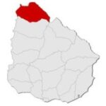
ARTIGAS
Establecimientos visitados | Población de equinos | Casos Desestimados | Sospecha clínica fundada | Muertes
28 | 1146 | 0 | 36 | 10
www.gub.uy/mgap

Slide 7
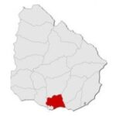
CANELONES
Establecimientos visitados | Población de equinos | Casos Desestimados | Sospecha clínica fundada | Muertes
7 | 232 | 0 | 7 | 2
www.gub.uy/mgap

Slide 8
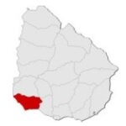
COLONIA
Establecimientos visitados | Población de equinos | Casos Desestimados | Sospecha clínica fundada | Muertes
5 | 305 | 0 | 5 | 1
www.gub.uy/mgap

Slide 9
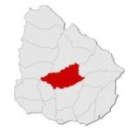
DURAZNO
Establecimientos visitados | Población de equinos | Casos Desestimados | Sospecha clínica fundada | Muertes
2 | 173 | 1 | 3 | 1
www.gub.uy/mgap

Slide 10
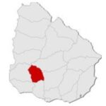
FLORES
Establecimientos visitados | Población de equinos | Casos Desestimados | Sospecha clínica fundada | Muertes
2 | 15 | 0 | 2 | 1
www.gub.uy/mgap

Slide 11
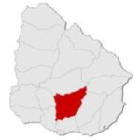
FLORIDA
Establecimientos visitados | Población de equinos | Casos Desestimados | Sospecha clínica fundada | Muertes
3 | 174 | 2 | 3 | 2
www.gub.uy/mgap

Slide 12
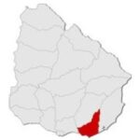
MALDONADO
Establecimientos visitados | Población de equinos | Casos Desestimados | Sospecha clínica fundada | Muertes
4 | 178 | 1 | 5 | 0
www.gub.uy/mgap

Slide 13
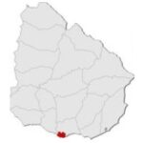
MONTEVIDEO
Establecimientos visitados | Población de equinos | Casos Desestimados | Sospecha clínica fundada | Muertes
4 | 220 | 1 | 4 | 1
www.gub.uy/mgap

Slide 14
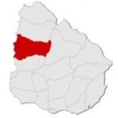
PAYSANDÚ
Establecimientos visitados | Población de equinos | Casos Desestimados | Sospecha clínica fundada | Muertes
21 | 418 | 4 | 21 | 6
www.gub.uy/mgap

Slide 15
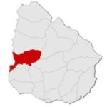
RÍO NEGRO
Establecimientos visitados | Población de equinos | Casos Desestimados | Sospecha clínica fundada | Muertes
34 | 1296 | 5 | 45 | 22
www.gub.uy/mgap

Slide 16
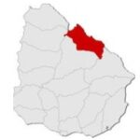
RIVERA
Establecimientos visitados | Población de equinos | Casos Desestimados | Sospecha clínica fundada | Muertes
1 | 7 | 1 | 0 | 1
DESESTIMADA
www.gub.uy/mgap

Slide 17
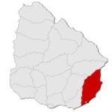
ROCHA
Establecimientos visitados | Población de equinos | Casos Desestimados | Sospecha clínica fundada | Muertes
1 | 7 | 1 | 0 | 1
DESESTIMADA
www.gub.uy/mgap

Slide 18
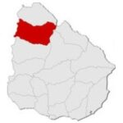
SALTO
Establecimientos visitados | Población de equinos | Casos Desestimados | Sospecha clínica fundada | Muertes
13 | 757 | 0 | 15 | 2
www.gub.uy/mgap

Slide 19
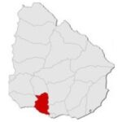
SAN JOSE
Establecimientos visitados | Población de equinos | Casos Desestimados | Sospecha clínica fundada | Muertes
39 | 2125 | 3 | 69 | 24
www.gub.uy/mgap

Slide 20
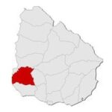
SORIANO
Establecimientos visitados | Población de equinos | Casos Desestimados | Sospecha clínica fundada | Muertes
37 | 836 | 1 | 39 | 4
www.gub.uy/mgap

Slide 21
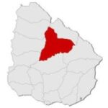
TACUAREMBÓ
Establecimientos visitados | Población de equinos | Casos Desestimados | Sospecha clínica fundada | Muertes
4 | 151 | 0 | 5 | 3
www.gub.uy/mgap

Slide 22
Informe de laboratorio
Fecha del Resultado | Departamento | Equinos Muertes | Resultado de laboratorio
01/12/2023 | Salto | 1 | positivo por histopatología, positivo por PCR a Alfavirus y secuenciación EEO
05/12/2023 | Durazno | 1 | positivo por histopatología, positivo por PCR a Alfavirus y secuenciación EEO
07/12/2023 | Tacuarembó | 1 | positivo por histopatología a Encefalitis de tipo viral
06/12/2023 | Paysandú | 1 | positivo por histopatología a Encefalitis de tipo viral
06/12/2023 | Soriano | 1 | positivo a PCR Alphavirus
05/12/2023 | Artigas | 1 | positivo por histopatología y PCR a Alphavirus
06/12/2023 | Paysandu | 1 | positivo por histopatología y PCR a Alphavirus
06/12/2023 | Rio Negro | 1 | positivo a histopatología y a PCR Alphavirus
04/12/2023 | San José | 1 | positivo a histopatología y a PCR Alphavirus
06/12/2023 | Río Negro | 1 | positivo a histopatología y a PCR Alphavirus
04/12/2023 | Flores | 1 | positivo a PCR Alphavirus
04/12/2023 | San José | 1 | positivo por PCR a Alfavirus y secuenciación EEO
04/12/2023 | Rio Negro | 1 | positivo a histopatología y a PCR Alphavirus
07/12/2023 | Artigas | 1 | positivo por histopatología a Encefalitis de tipo viral
07/12/2023 | San José | 2 | positivo por histopatología a Encefalitis de tipo viral
07/12/2023 | Rio Negro | 2 | positivo por histopatología a Encefalitis de tipo viral
12/12/2023 | Paysandú | 2 | positivo por histopatología a Encefalitis de tipo viral
También se realizó pruebas de laboratorio para la detección de West Nile Virus, Rabia y Rinoneumonitis equina siendo todos negativos.
www.gub.uy/mgap

Slide 23
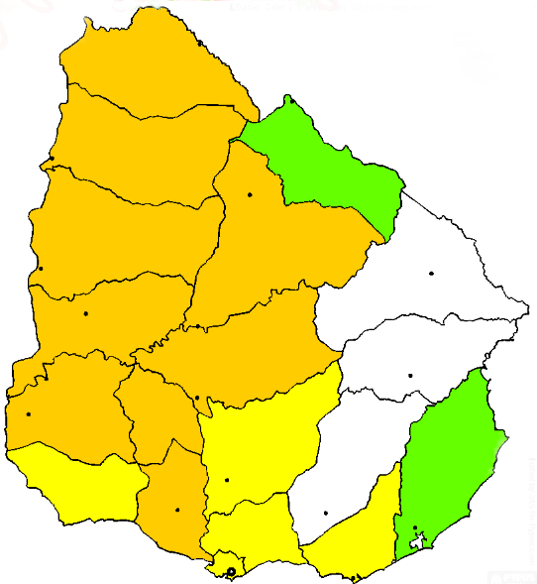
Casos Registrados
Resultado Positivo de Laboratorio
Sospecha Clínica Fundada
Casos Positivos (20)
Muestras en proceso
Desestimadas
Sin notificaciones
2
Casos Positivos (260)
Muestras en proceso
Desestimadas
Sin notificaciones
36
1
15
4
1
21
5
5
45
1
3
1
1
39
2
3
5
4
69
7
5
4
www.gub.uy/mgap

Slide 24
Medidas Sanitarias
Establecimiento Positivo
Se sugiere:
Establecimiento Lindero
COMUNICACIÓN A MSP
Restricción de movimientos ingresos y egresos
Por 30 días
Control de los mosquitos
Uso de repelentes para equinos y humanos
Inmunizar equinos (Vacunación y revacunación)
Comunicar la presencia de equinos con sintomatología nerviosa
Control de los mosquitos
Uso de repelentes para equinos y humanos
Inmunizar equinos (Vacunación y revacunación)
Comunicar la presencia de equinos con sintomatología y la evolución de los enfermos
www.gub.uy/mgap

Slide 25
Medidas Sanitarias
CONCENTRACIONES DE EQUINOS EN GENERAL
PERMITIR CON LA PRESENCIA DE VLE QUE CONTOLARAN LA TEMPERATURA Y EL ESTADO CLÍNICO DE LOS EQUINOS (EXAMEN OBJETIVO PARTICULAR DE NERVIOSO)
Solicitar a los propietarios de los equinos, tomar la de temperatura antes de concurrir al evento y en caso de temperatura elevada no concurrir.
www.gub.uy/mgap

Slide 26
IMPORTANTE RECORDAR:
Los técnicos de la DSA y DILAVE, continúan atendiendo todas las notificaciones de sospechas.
Se procesan todas los formularios epidemiológicos y se realizan informes periódicos.
Los técnicos de la DILAVE procesan las muestras recibidas con la colaboración del laboratorio del MSP y el laboratorio de virología de la Facultad de Ciencias.
Recibimos la colaboración de la Facultad de Veterinaria para la extracción de muestras.
Los propietarios deben notificar cuando exista la sospecha de equinos con sintomatología nerviosa o consultar a un VLE para que lo asesore y realice la notificación.
Esta enfermedad es viral y se transmite de las aves a los mosquitos.
El ser humano y el equino son huéspedes incidentales cuando son picados por mosquitos portadores del virus.
Un equino infectado tiene un riesgo insignificante de contagio hacia otros equinos y al ser humano.
Se ve predominantemente en zonas húmedas donde se encuentran grandes nichos de mosquitos conviviendo con aves que actúan de reservorios.
La situación epidemiológica está siendo monitoreada permanentemente, estando a su vez en contacto con los Servicios Veterinarios de la región
Se sugiere al propietario del establecimiento, evitar ambientes propicios para la proliferación de los mosquitos (agua estancada, vegetación alta, acumulación de objetos que puedan servir de nichos ecológico, etc.) y usar repelentes autorizados por la DILAVE.
www.gub.uy/mgap

